Slide 1
数据采集（盾构掘进监测数据）
数据预处理（异常检测/去噪/降维）
特征解耦（主被动量分离）
特征提取与分类（1D-CNN）
自适应学习（可选）
反馈输出

Slide 2
数据采集单元
数据预处理单元
特征解耦单元
地层分类单元
自适应学习单元
反馈输出单元
盾构机主控单元

Slide 3
多路数据采集接口
时间戳同步模块
数据缓存模块
数据采集单元
异常检测模块
去噪模块
降维模块
数据预处理单元
协方差计算模块
响应系数分析模块
特征分类模块
特征解耦单元
模型推理引擎
结果输出模块
地层分类单元
损失计算模块
阈值判断模块
增量训练模块
自适应学习单元
结果传输模块
控制策略模块
反馈控制单元

Slide 4
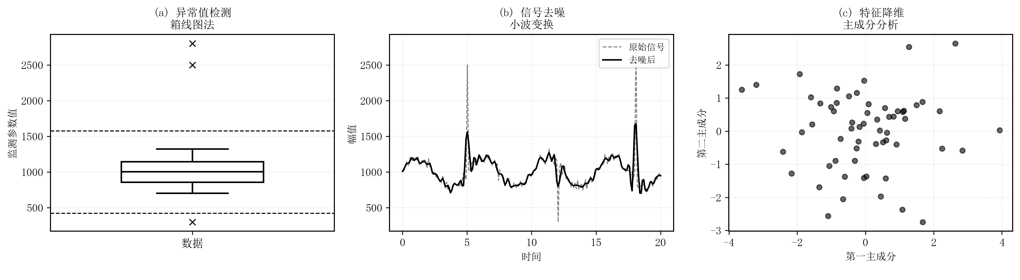
原始数据 → 去除异常值 → 去噪 → 降维 → 处理后数据

Slide 5
监测参数
协方差矩阵计算
响应系数分析
阈值判定
主/被动量判别

Slide 6
输入层（盾构掘进参数多维特征向量）
第一卷积层 通道16，卷积核3
批归一化层
ReLU激活层
第二卷积层 通道16，卷积核3
批归一化层
ReLU激活层
扁平化层
全连接层
Softmax输出层（围岩分级）

Slide 7
模型更新
权重微调
是
新数据
模型推理
损失计算
超阈值？
否

Slide 8
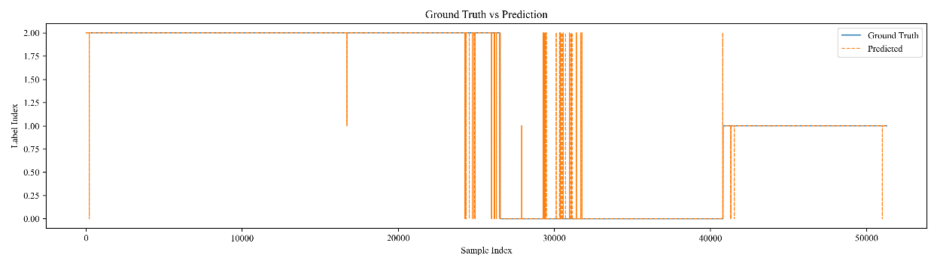
地层分类预测与真值对比图
真值
预测
分类结果
采样点序号

